Slide 1
Natuurkunde 4.1

Slide 2
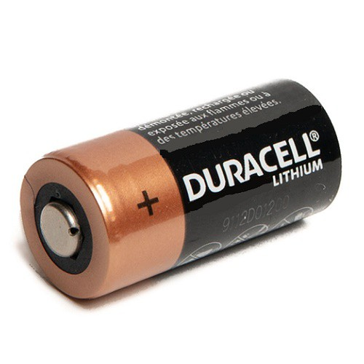
Een gesloten stroomkring
Om een lampje te laten branden is er een gesloten stroomkring nodig. 1. Bijv. Een snoer van een batterij naar een lampje en weer een snoer terug naar de andere kan van de batterij.
De batterij levert elektrische energie die het lampje gebruikt.
Snoeren (elektriciteitsdraden) vervoeren de stroom naar het lampje.
In een gesloten stroomkring is er altijd: 1. Een spanningsbron (batterij, etc) 2. Verbindingen die de elektriciteit vervoeren 3. Een of meer apparaten die elektriciteit gebruiken.
Als de batterij geen energie meer kan leveren, is hij “leeg”. Oplaadbare batterijen kan je opladen, maar moet je op een gegeven moment toch weggooien, maar niet oplaadbare batterijen moet je weggooien bij klein chemisch afval.

Slide 3
geleiders & isolatoren
snoeren nodig.
binnenkant koperdraad & buitenkant plastic.
-----------------------------------------------------------------------------------------
geleiders - materialen - stroom - makkelijk doorheen. .
isolatoren - materialen - slecht of helemaal niet doorheen kan.
schakelaar - stroom uit en aanzetten - breekt de verbindingen.

Slide 4
Stroom meten.
De elektrische stroom bestaat uit kleine geladen deeltjes.
Met een stroommeter kun je meten hoe sterk die is
Die geeft aan hoeveel van die deeltjes op één plek zitten in de stroomkring.
Dat heet ampère (A). Daarom heet het ook wel een Ampèremeter.
Als de stroomsterkte klein is bereken je het vaak in milliampère (mA).

Slide 5
Mogelijke toetsvraag.
Geleider of isolater
Glas
Rubber
Aluminium
koolstof
goud
koper
lucht
diamand

